Slide 1
第5章 字符串

Slide 2
导读
主要内容
5.1 字符串
5.2 字符串的常用方法
5.3 字符串与基本数据的相互转化
5.4 对象的字符串表示
5.5 StringTokenizer类
5.6 字符串与字符、字节数组
5.7 StringBuffer类
5.8 正则表达式

Slide 3
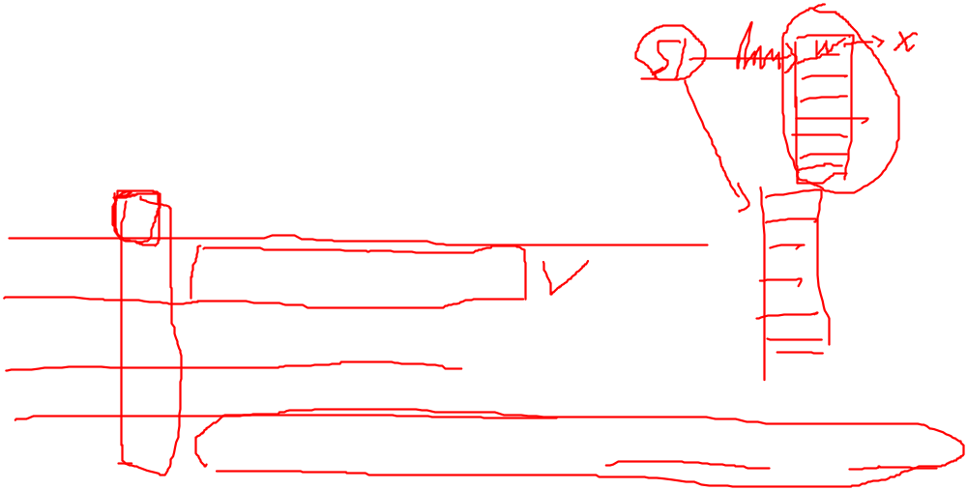
5.1 字符串
字符串常量
如，"你好"，"1234.987"，"weqweo"。
Java使用java.lang包中的String类来创建一个字符串变量，因此字符串变量是对象。
创建字符串变量
使用String类的构造方法,例如：
String s1=new String("we are students")；
String s2 = "we are students";
String s3 = new String(s1);
String s4 = new String(char a[]);
String s5 = new String(char a[],int startIndex,int count)

Slide 4
5.2 字符串的常用方法
public int length()
length()方法可以获取一个字符串的长度 ,如：
String tom= "我们是学生";
tom.length()的值5。

Slide 5

5.2 字符串的常用方法
public boolean equals(String s)
字符串对象调用String类中的equals方法，比较当前字符串对象的内容是否与参数指定的字符串s的内容相同。如：
String tom=new String( "we are students");
String boy=new String( "We are students");
String jerry= new String("we are students");
tom.equals(boy)的值是false
tom.equals(jerry)的值是 true。
注意: == 与 equals之间的区别：equals判断两个字符串的内容是否相同，而==是判断两个字符串变量的值(引用值)是否相同。

Slide 6
5.2 字符串的常用方法
public boolean startsWith(String s)
字符串对象调用startsWith(String s)方法，判断当前字符串对象的前缀是否是参数指定的字符串s。
public boolean endsWith(String s)
字符串对象调用endsWith(String s) 方法，判断当前字符串的后缀是否是字符串s。

Slide 7
5.2 字符串的常用方法
public boolean regionMatches(int firstStart,String other,int otherStart,int length)
从当前字符串参数firstStart指定的位置开始处，取长度为length的一个子串，从other字符串参数othertStart指定的位置开始，取长度为length的另一个子串，如果两个子串相同返回true，否则返回false。

Slide 8
5.2 字符串的常用方法
public int compareTo（String s）
字符串对象可以使用String类中的compareTo（String s）方法，按字典序与参数s指定的字符串比较大小。如果当前字符串与s相同，该方法返回值0；如果当前字符串对象大于s，该方法返回正值；如果小于s，该方法返回负值。

Slide 9
5.2 字符串的常用方法
public int indexOf (String s)
字符串调用该方法从当前字符串的头开始检索字符串s，并返回首次出现s的位置。
public int indexOf(String s ,int startpoint)
字符串调用该方法从当前字符串的startpoint位置处开始检索字符串s，并返回首次出现s的位置。
public int lastIndexOf (String s)
字符串调用lastIndexOf (String s)方法从当前字符串的头开始检索字符串s，并返回最后出现s的位置。
注意：如果没有检索到字符串s,返回值为-1。

Slide 10
5.2 字符串的常用方法
public String substring(int start)
字符串对象调用该方法获得一个当前字符串的子串，该子串是从当前字符串的start处截取到字符串的末尾所得到的字符串。
public String substring(int start ,int end)方法获得一个当前字符串的子串，该子串是从当前字符串的start处截取到end处所得到的字符串，但不包括end处所对应的字符。

Slide 11
5.2 字符串的常用方法
public String replaceAll(String oldString ,String newString)
字符串对象s调用该方法可以获得一个串对象，这个串对象是通过用参数newString指定的字符串替换s中由oldString指定的所有字符串而得到的字符串。
public String trim()
一个字符串s通过调用方法trim()得到一个字符串对象，该字符串对象是s去掉前后空格后的字符串。

Slide 12
5.3 字符串与基本数据的相互转化
使用java.lang包中的Byte、Short、Integer 、 Long、Float、Double类调相应的类方法，可以将“数字”格式的字符串，转化为相应的基本数据类型。
public static byte parseByte(String s) throws NumberFormatException
public static short parseShort(String s) throws NumberFormatException
public static int parseInt(String s) throws NumberFormatException

Slide 13
5.3 字符串与基本数据的相互转化
public static long parseLong(String s) throws NumberFormatException
public static float parseFloat(String s) throws NumberFormatException
public static double parseDouble(String s) throws NumberFormatException

Slide 14
5.4 对象的字符串表示
在子类的讲述中我们讲过，所有的类都默认是java.lang包中Object类的子类或间接子类。Object类有一个public 方法toString()，一个对象通过调用该方法可以获得该对象的字符串表示。

Slide 15
5.5 StringTokenizer类
当我们分析一个字符串并将字符串分解成可被独立使用的单词时，可以使用java.util中的StringTokenizer类.
StringTokenizer（String s）
使用默认的分隔符集合，即空格符（若干个空格被看做一个空格）、换行符、回车符、Tab符、进纸符。
StringTokenizer(String s, String delim)
参数dilim中的字符被作为分隔符.
我们把一个StringTokenizer对象称作一个字符串分析器.

Slide 16
5.5 StringTokenizer类
public String nextToken()
一个分析器可以使用该方法逐个获取字符串中的语言符号（单词），每当调用nextToken()时，都将在字符串中获得下一个语言符号。
public boolean hasMoreTokens()
一个分析器可以使用该方法来判断是否还可以获取语言符号。

Slide 17
5.6 字符串与字符、字节数组
public void getChars(int start,int end,char c[],int offset )
字符串调用getChars方法将当前字符串中的一部分字符拷贝到参数c指定的数组中。将字符串中从位置start到end-1位置上的字符拷贝的数组c中，并从数组c的offset处开始存放这些字符。
注意：必须保证数组c能容纳下要被拷贝的字符。

Slide 18
5.6 字符串与字符、字节数组
public byte[] getBytes() 使用平台默认的字符编码，将当前字符串转化为一个字节数组。
public char[] toCharArray()
字符串对象调用该方法可以初始化一个字符数组，该数组的长度与字符串的长度相等，并将字符串对象的全部字符拷贝到该数组中。

Slide 19
5.7 StringBuffer类
String类创建的字符串对象是不可修改的，也就是说，String字符串不能修改、删除或替换字符串中的某个字符，即String对象一旦创建，那么实体是不可以再发生变化的。
StringBuffer类能创建可修改的字符串序列，也就是说，该类的对象的实体的内存空间可以自动的改变大小，便于存放一个可变的字符序列。

Slide 20

5.8正则表达式
一个正则表达式是含有一些具有特殊意义字符的字符串，这些特殊字符称作正则表达式中的元字符。比如，“\\dhello”中的\\d就是有特殊意义的元字符，代表0到9中的任何一个。字符串“9hello”和“1hello”都是和正则表达式：“\\dhello”匹配的字符串之一。
字符串对象调用
public boolean matches(String regex)
方法可以判断当前字符串对象是否和参数regex指的正则表达式匹配。

Slide 21

本章结束
Thank You !

